Slide 1
MAP PP
App using Papago API :
Auto Phrasebook
_{모바일 앱 실습 41분반}
2018311203 최하늘

Slide 2
Contents
Contents
01
Subject of App
02
앱 구조도
03
Demonstration (How to use + Firebase 연동)
04
UI에 사용된 오픈소스들 (Font, Icon)
05
Challenge of Implementation

Slide 3
Subject of App
01
주제
네이버의 파파고 API 를 사용한 번역 + 단어장 앱
차별성
똑똑한 번역 + 단어장으로 바로 저장 가능
해석이 궁금한 영어 단어/구절 input
Papago 한글 번역 output
원한다면 단어장에 save
영어사전+단어장 제공하는 앱은 있지만, 영화 대사 등 해석이 궁금해 찾아본 영어 구절 중에 암기하고 싶은 것만 단어장에서 모아볼 수 있음
똑똑한 파파고 덕분에 단어 뿐만 아니라 구어체, 숙어, 긴 문장 등도 가능
시간순/역시간순 정렬과 easy-soso-hard의 암기 난이도 표시도 가능해 효율적으로 암기가 끝난 단어는 단어장에서 제거 후 따로 보관 가능
기존의 단어장 앱은 이미 제공된 단어/문장 목록 으로 학습하는 형태
번역 앱의 경우 자체 개발된 번역 기능을 사용하기 때문에
파파고 AI처럼 똑똑한 번역 기능을 제공하지 못하고
단어장 기능 또한 제공하지 않음

Slide 4
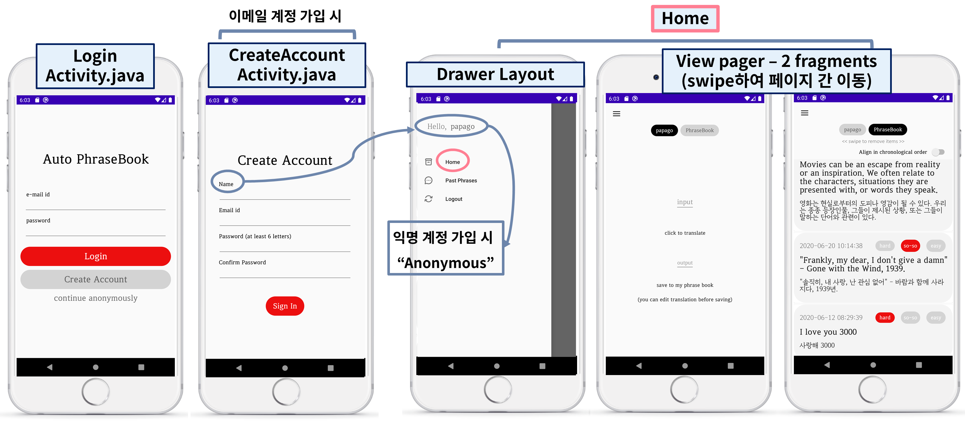
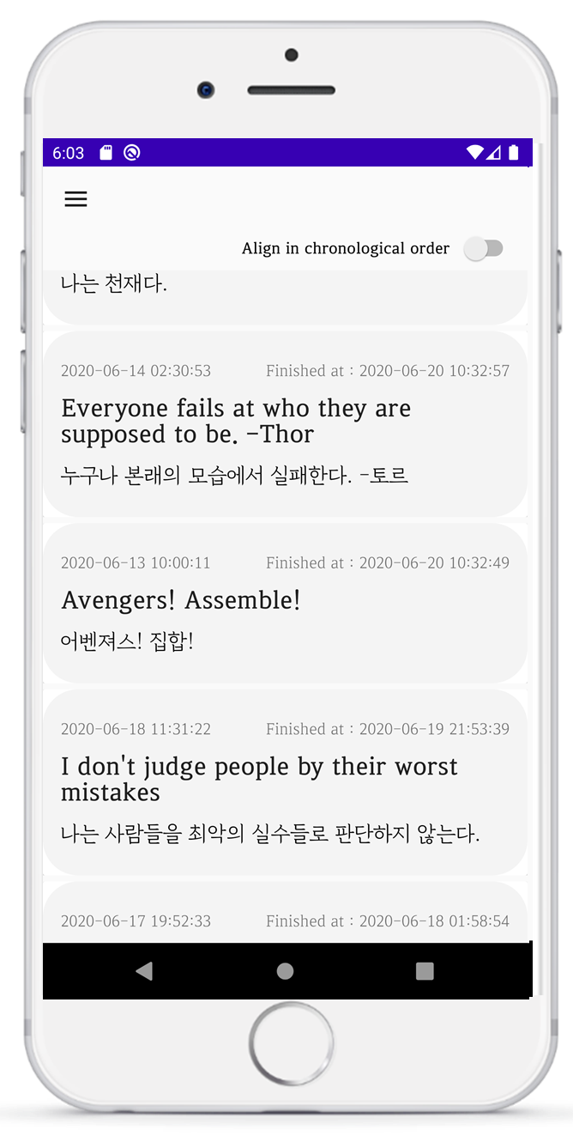
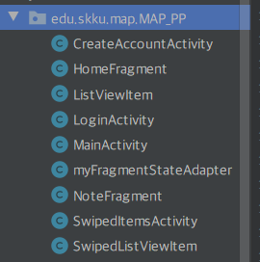
앱 구조도
Main Activity.java
02
myFragment
StateAdapter.java
SwipedItemsActivity.java
HomeFragment
.java
NoteFragment.java
(custom list)
ListViewItem.java
(custom list)
SwipedListViewItem.java
RecyclerView
+
CustomListView

Slide 5
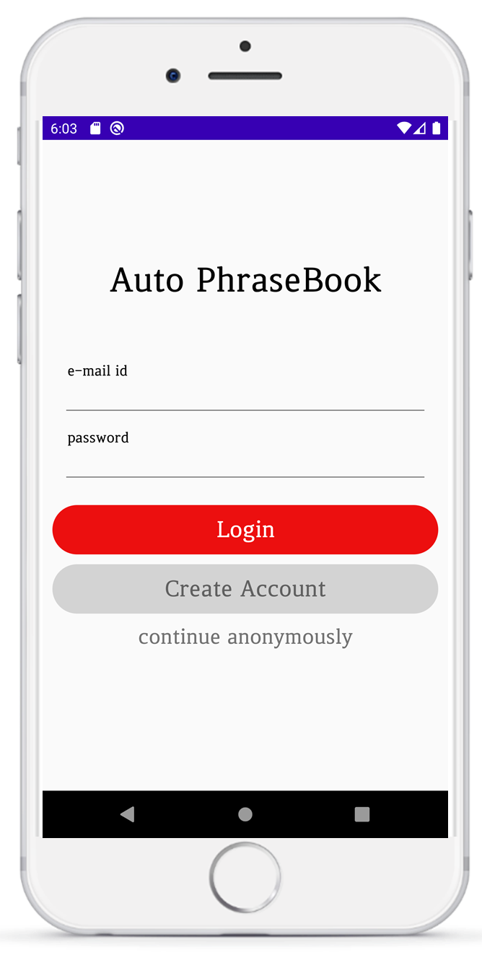
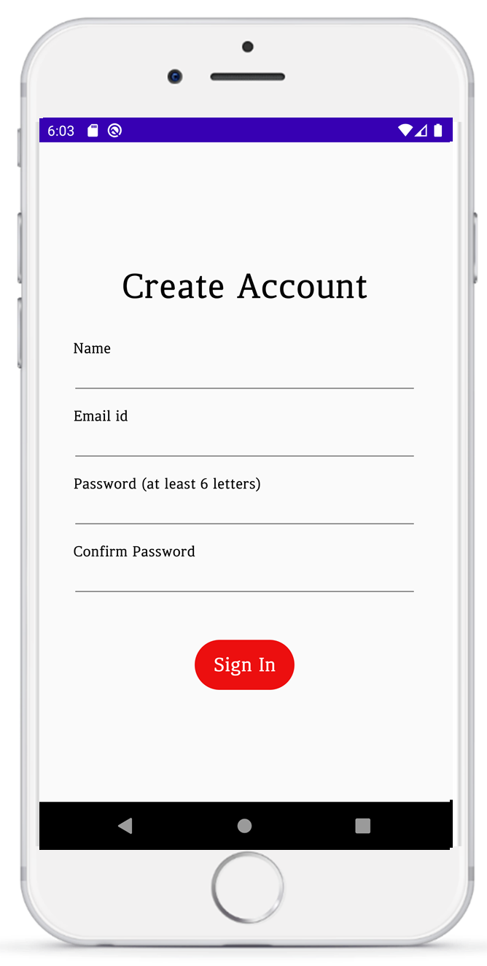
Demonstration – 1. Login + Create Account
03
API
Firebase Authentication API
구현 기능
이메일 가입 + 익명 가입
이메일 계정 가입 시
이메일+비밀번호 가입
익명으로 가입
두 방식 모두 가입 시 firebase에서 고유 user ID key가 생성되기 때문에 익명 로그인으로도 사용자의 앱 내 데이터베이스 관리가 가능하지만 앱 삭제 후 재설치 시 복구 불가능
Login Activity.java
CreateAccount
Activity.java
<Firebase Authentication API>
이메일 가입 : createUserWithEmailAndPassword()
익명 가입 : signInAnonymously()
Firebase user의 setDisplayName()으로 사용자 별 이름 설정
익명 계정 가입 시
(메인 화면으로 바로 이동)

Slide 6
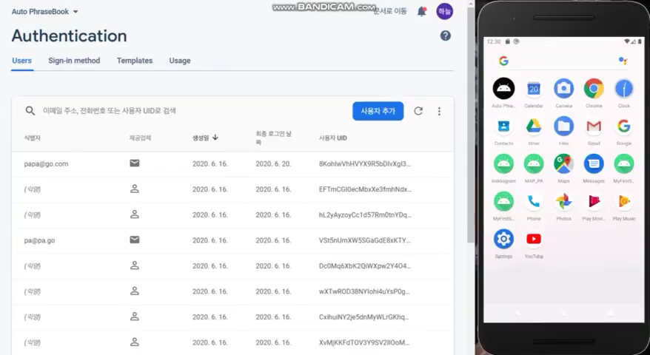
Demonstration – 1. Login + Create Account (시연 동영상)
03

Slide 7
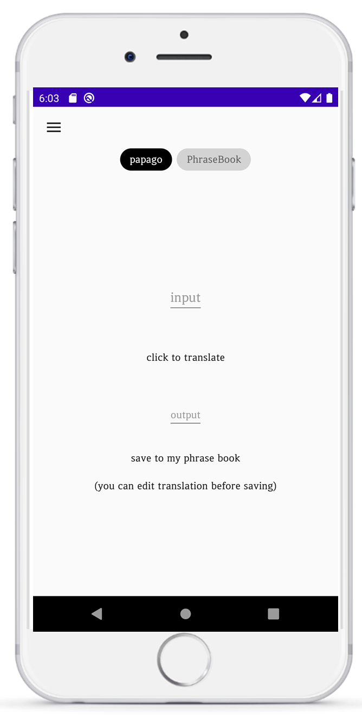
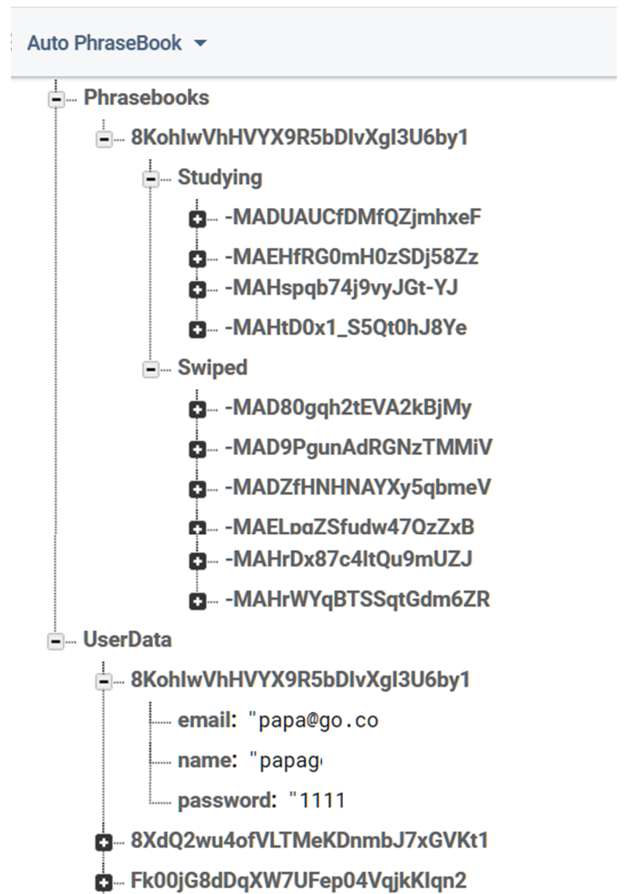
Demonstration – 2. Papago translation + edit + save
03
API
Papago API (Naver)
구현 기능
영어 input -> 한글 번역 output
번역하고 싶은 영어 문장 입력 (multi line 가능)
Papago API의 한글 번역본을 parse하여 output 출력
번역 결과가 마음에 들지 않으면 수정 가능 (edit text 형태)
Save 버튼 클릭 후 firebase에 업로드 성공하면 Toast message와 함께 input/output 칸이 비워짐
Firebase Auth에서 생성된
사용자 고유 UID
HomeFragment.java
Firebase에 저장
Input (English)
translate
Output
(Korean)
Editable
save
<Papago API>
구현 예제를 통해 Papago API로 가져온 한글 output을 Json Parser로 다듬어 출력
parsing 전 예시 output : {"message":{"@type":"response","@service":
"naverservice.nmt.proxy","@version":"1.0.0","result":{"srcLangType":"en","tarLangType":"ko","translatedText":"호호","engineType":"N2MT","pivot":null}}}

Slide 8
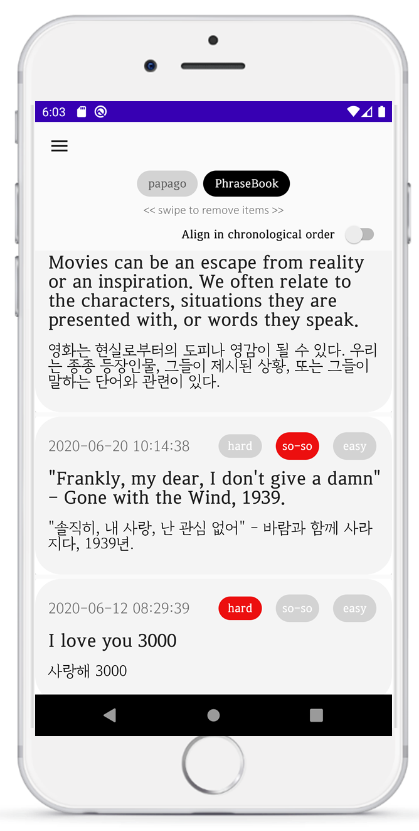
Demonstration – 3. Phrase Book
03
API
Firebase Authentication API
구현 기능
단어 난이도 체크 + 시간순/역시간순 정렬 + swipe하여 제거
Firebase에 user ID 별 저장된 데이터를 불러와 view
Switch 버튼으로 시간순/역시간순 정렬 설정 가능
리스트의 항목별 easy-soso-hard 3단계로 단어의 난이도 수시로 설정 가능 (Firebase와도 연동)
난이도 체크를 해가며 다 외운 항목은 swipe하여 리스트에서 제거 가능(시연 영상 참고) (swipe된 시각과 함께 Firebase에서 따로 보관되며 Navigation drawer의 “Past Phrases” 로 들어가면 보관된 항목들 열람 가능함)
NoteFragment.java
시간순 / 역시간순
항목들 정렬
Saved Date/Time (South Korea 기준)
Input + Output
단어 난이도 체크
Hard-Soso-Easy
Phrase Book
데이터
deleted
saved

Slide 9
Demonstration – 4. Past Phrases
03
API
Firebase Authentication API
구현 기능
Swipe된 항목들을 Swipe된 시간과 함께 view
Firebase에 user ID 별 저장된 데이터를 불러와 view
Phrase book에서 swipe된 시각도 보여줌
Switch 버튼으로 (swipe된 시간 기준) 시간순/역시간순 정렬 설정 가능
SwipedItemsActivity.java
시간순 / 역시간순
항목들 정렬
Swipe된 item data
+
Swiped Time
Swipe된 시간 기준
이 데이터를 보여줌

Slide 10
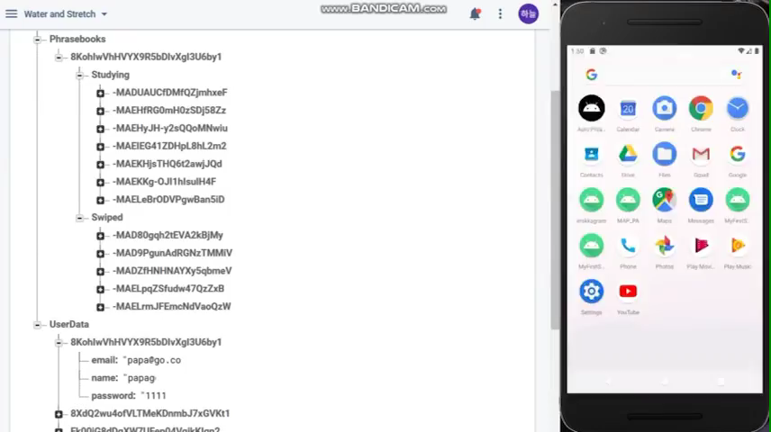
Demonstration – Papago + PhraseBook + PastPhrases (시연 동영상)
03

Slide 11
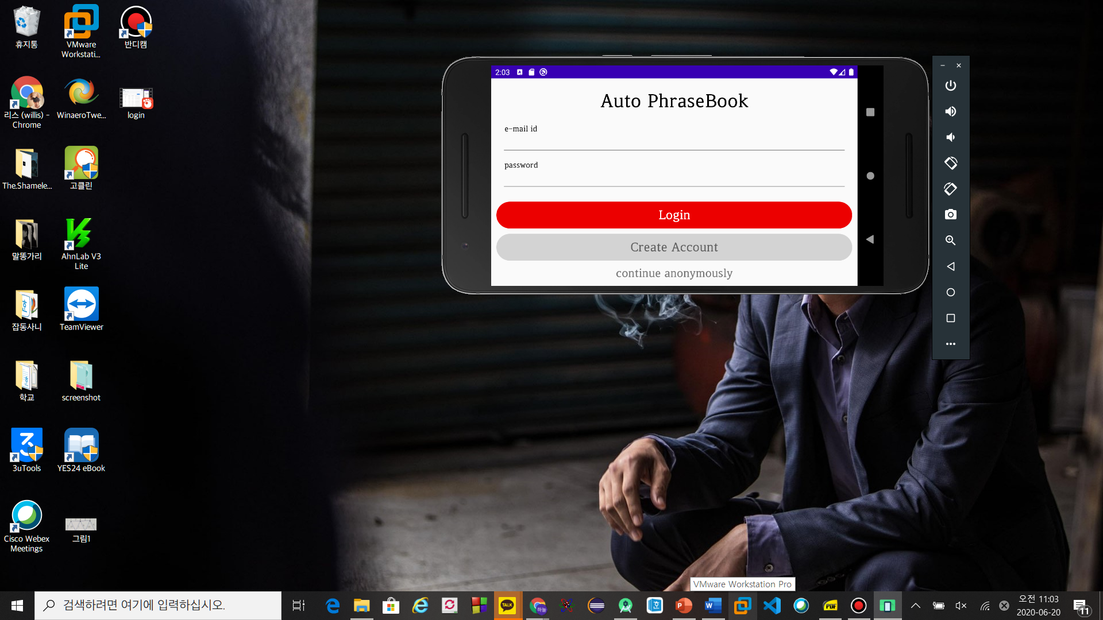
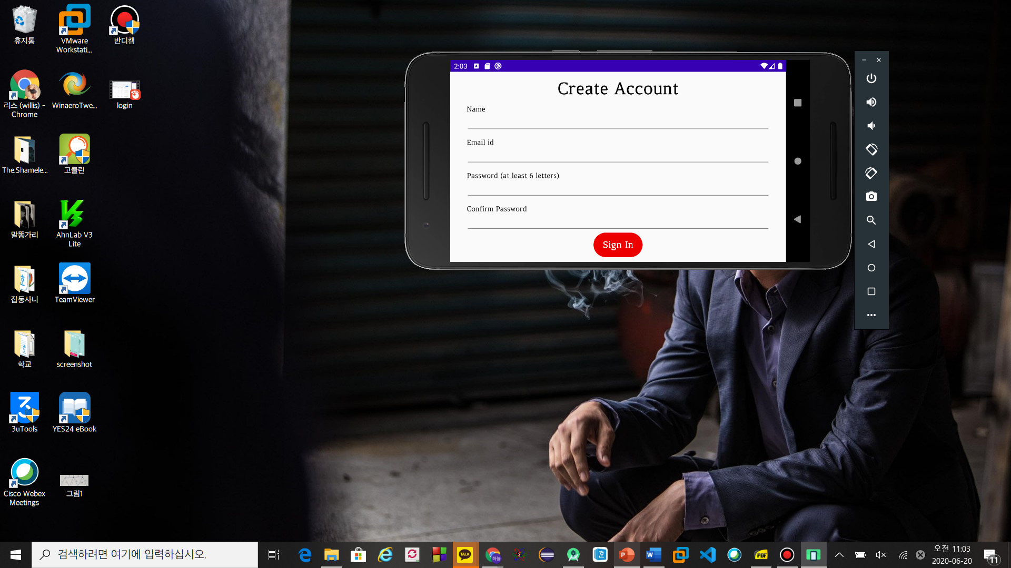
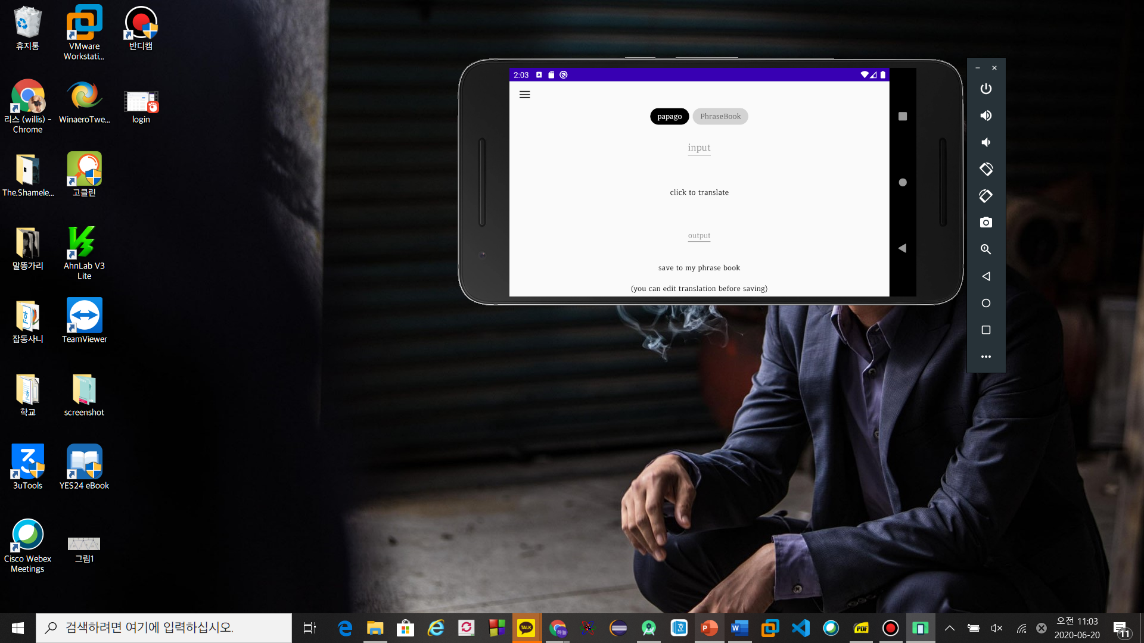
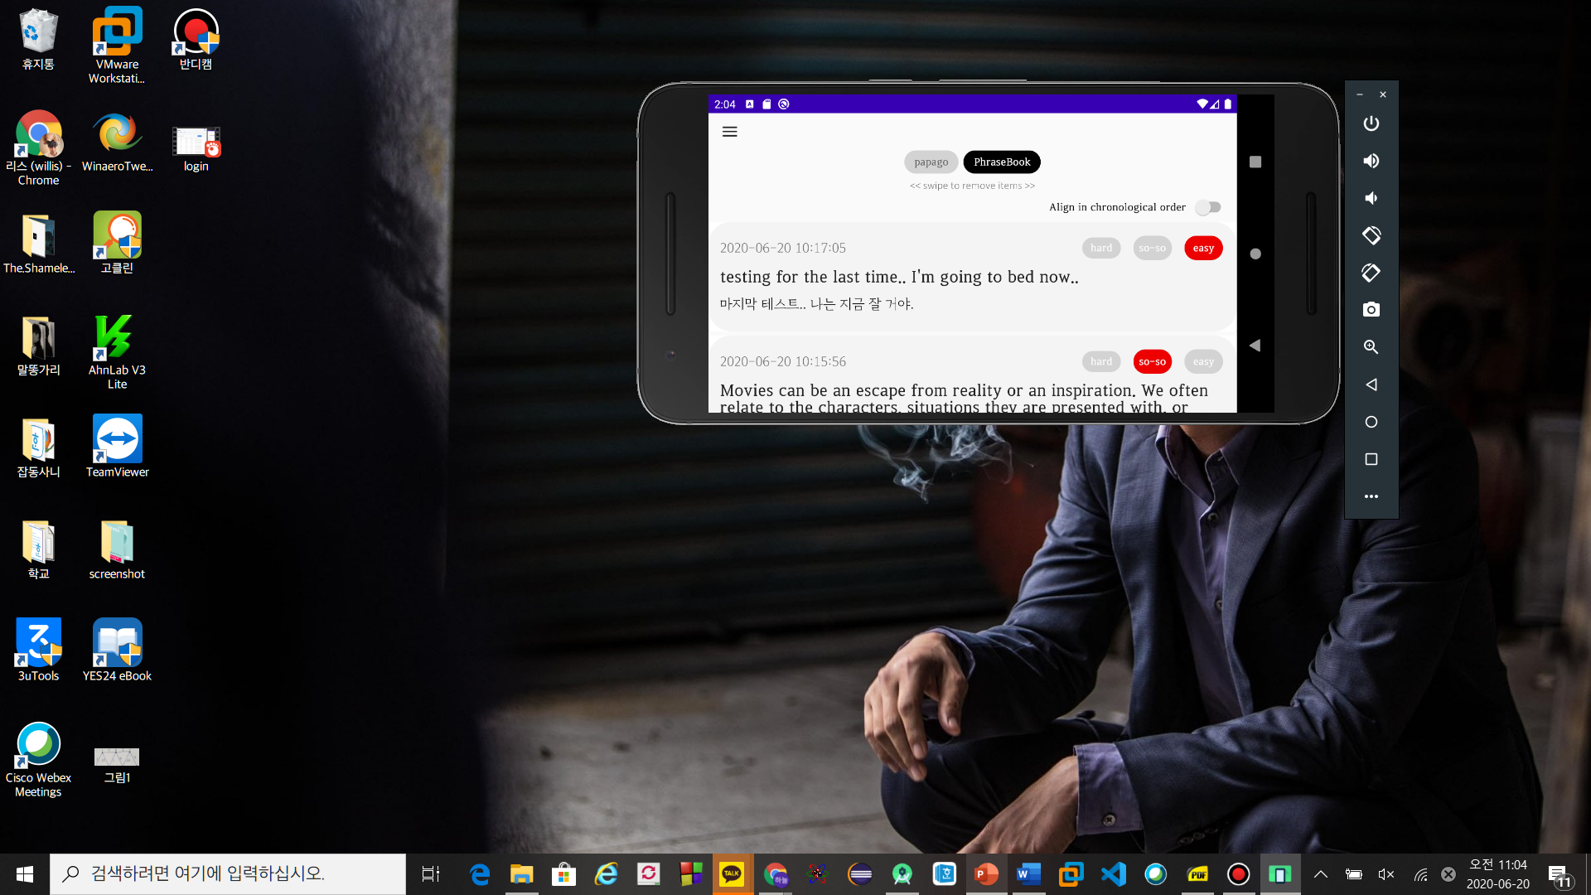
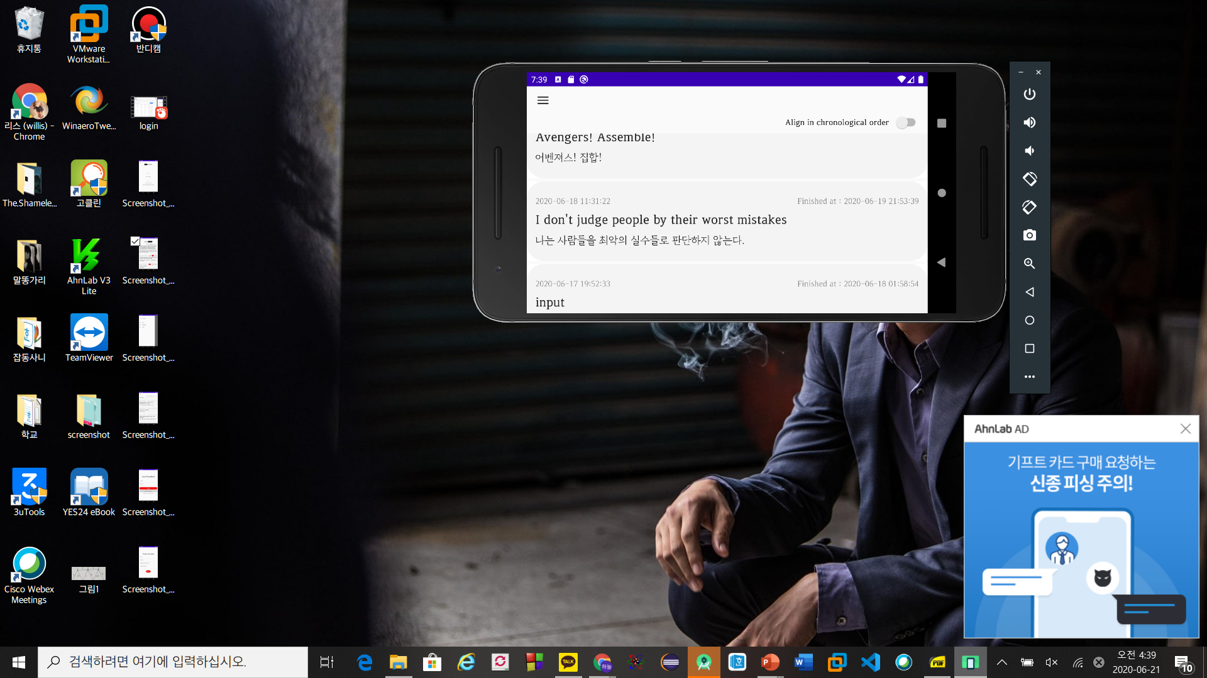
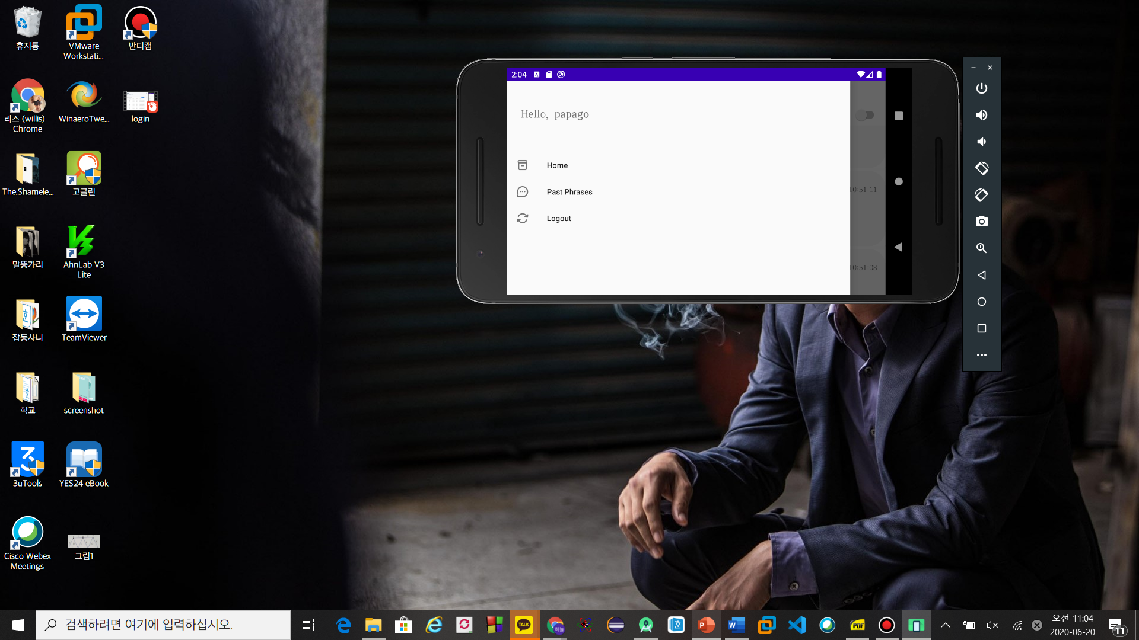
Demonstration – 5. Landscape
03

Slide 12
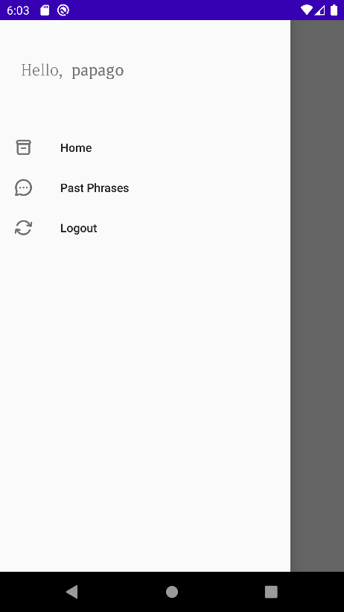
UI에 사용된 오픈 소스들
04
Font
Icon (3개..)
경기천년바탕체 bold, regular
Eva-icons
https://www.gg.go.kr/archives/3734940
https://github.com/akveo/eva-icons

Slide 13
Challenge of Implementation
05
View pager + Fragment adapter + fragment + recycler view list (adapter + holder + layout manager) !!!
Too much.. + access to Firebase (Data types)
구현 기능
메인 화면의 Papago/Phrasebook fragment를 view pager로 보여줌
fragment에서 Recycler View를 이용해 custom list view를 띄움
Recycler View는 view를 재활용하는 특성 때문에 n번째 항목의 Radio Button을 클릭하면 2n번째 항목도 같이 클릭되는 등 Radio Button 인식 문제를 비롯하여,,
Radio Button check duplicated + (when creating view)set button checked based on Firebase + button click되면 Firebase에 업데이트 + swipe action ...최고난이도
custom list view에서 항목별 Radio Group에서 3개의 Radio button의 checked 유무를 Firebase와 연동하여 view (3개 중 하나만 check 되도록!)
항목을 Swipe하면 그 시각 time data와 함께 Firebase의 다른 path에 보관
종합적..
Recycler View Custom List (Radio buttons)+ Papago API (Parse output) + Firebase Authentication (Have to Login only Once)

Slide 14
MAP PP
감사합니다 ☺

